Slide 1


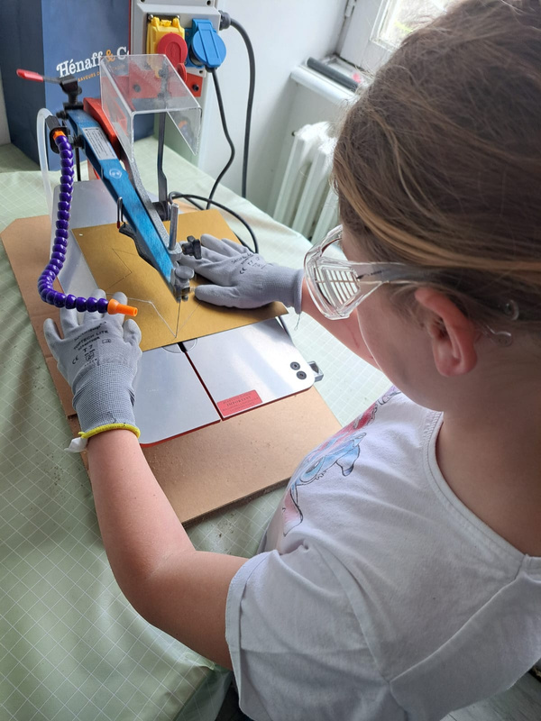
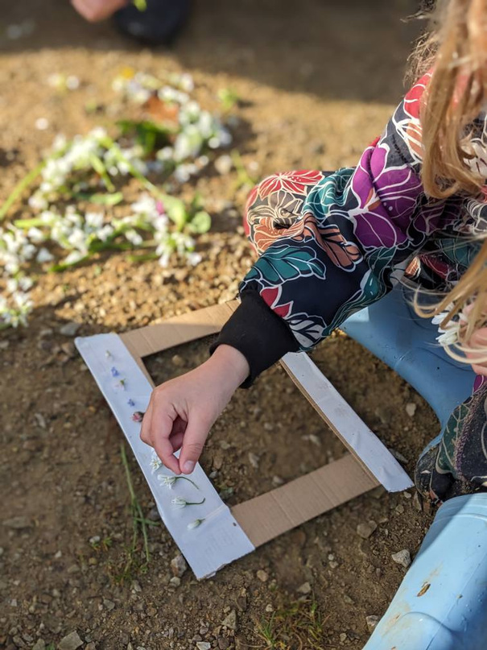

Ose!
L’Enseignement
Catholique
du Finistère
UNE ÉCOLE QUI
NOUVELLES
ORIENTATIONS
Notes:
PHOTO A REVOIR
PLUS UNE BELLE PHOTO ACTION ETB

Slide 2
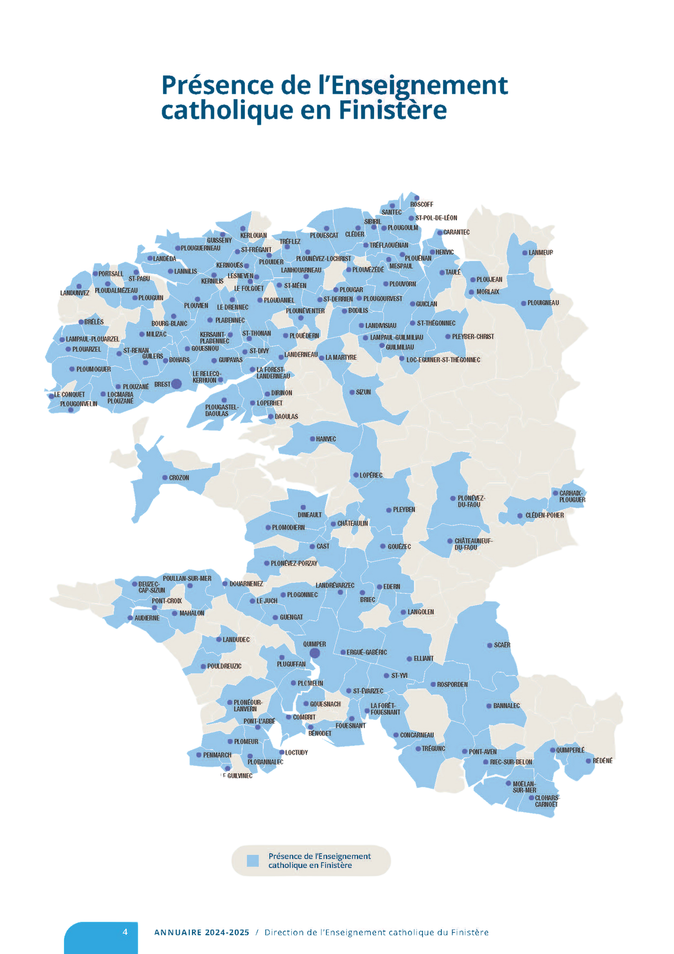
L’Enseignement
Catholique
du Finistère c’est :
+ de 60 000 élèves
+ de 270 établissements
dans + de 140 communes
+ de 40% des enfants
et des jeunes
Finistériens scolarisés
+ de 6 000 enseignants et personnels au service de nos établissements

Slide 3
Les orientations de l’enseignement catholique du Finistère
Les établissements de l’Enseignement Catholique du Finistère forment un réseau qui s’ancre :
  Dans l’Évangile, source de tout projet d’établissement
  Dans une histoire tournée vers l’avenir
  Dans un territoire

Slide 4

L’Enseignement Catholique
du Finistère
Ose
:
UNE ÉCOLE OUVERTE À TOUS QUI
Accueillir et accompagner chaque personne, dans un élan d’espérance, pour favoriser l’expression de tous
les talents, toutes les intelligences, tous les parcours.
4
Faire alliance avec les familles et prendre soin des relations humaines.
1
Favoriser la rencontre avec Jésus-Christ et s’engager au service de l’Église, du territoire et de la société.
Innover et créer des propositions pédagogiques et éducatives accessibles à tous au service de la réussite
des enfants et des jeunes.
5
2
UNE ÉCOLE OUVERTE
À L’INTERNATIONAL QUI
Ose
:
Favoriser la participation,
la coopération et la solidarité dans la vie de l’établissement et du réseau afin que chacun contribue, de sa place,
au Bien Commun.
3
6
Former des jeunes capables
de relever les défis sociétaux et environnementaux.

Slide 5
1
Ose
UNE ÉCOLE
OUVERTE À TOUS QUI
:
Accueillir et accompagner chaque personne, dans un élan d’espérance, pour favoriser l’expression de tous les talents,
  toutes les intelligences, tous les parcours.
Dans un monde en constante évolution, l’École Catholique accueille chaque personne dans sa singularité.
En favorisant une approche centrée sur l'équité et l'accessibilité universelle, en développant une école pleinement inclusive et en assurant un accompagnement adapté à chacun, nous créons les conditions essentielles à l'épanouissement et au bien-être de tous. Chaque élève peut ainsi se construire et se projeter avec confiance dans un avenir à inventer ensemble.
"Chaque personne a une dignité unique et mérite d’être accompagnée dans sa propre trajectoire de vie avec patience et bienveillance."
Pape François - 2019

Slide 6
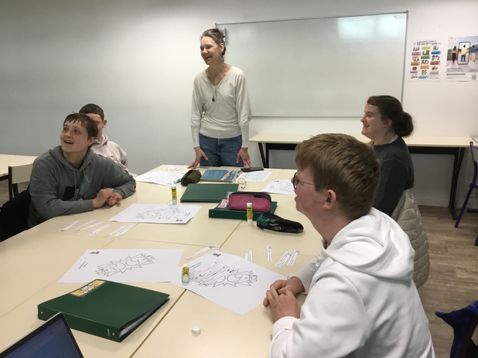
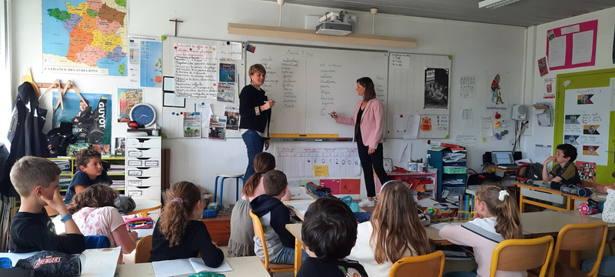

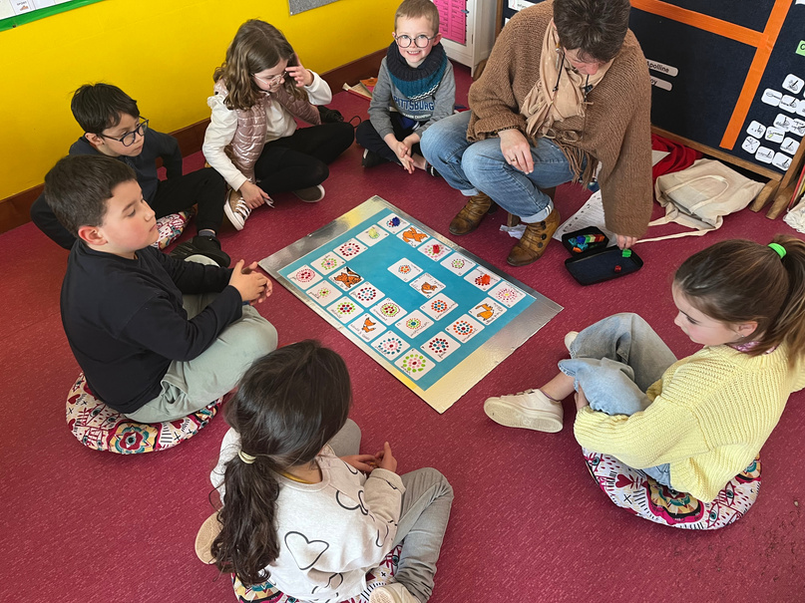

1
Des objectifs
Des actions
Unité d’Enseignement Externalisée
au sein de l’établissement
  Promouvoir des établissements toujours plus inclusifs et accessibles à tous.​
  Fédérer une communauté éducative ambitieuse répondant aux besoins de chacun.​
  Accompagner chaque élève dans son parcours, pour lui permettre de développer le meilleur
de lui-même.​
  Valoriser toutes les formes d'intelligence et de talents​.
Coenseignement
Développement des compétences psychosociales en APC
Et vos actions ?
Notes:
PHOTOS D'ILLUSTRATIONS POUR EXEMPLE
QR CODE FACTICE

Slide 7
2
Ose
UNE ÉCOLE
OUVERTE À TOUS QUI
:
Innover et créer des propositions pédagogiques et éducatives accessibles à tous au service de la réussite des enfants
et des jeunes.
L'Enseignement Catholique porte un regard d’espérance vers l’avenir au service des jeunes et développe des propositions innovantes pour répondre aux défis éducatifs d’aujourd’hui et de demain.
“ L’éducation est un acte d’espérance qui depuis
le présent regarde vers le futur”
Pape François - 2020

Slide 8
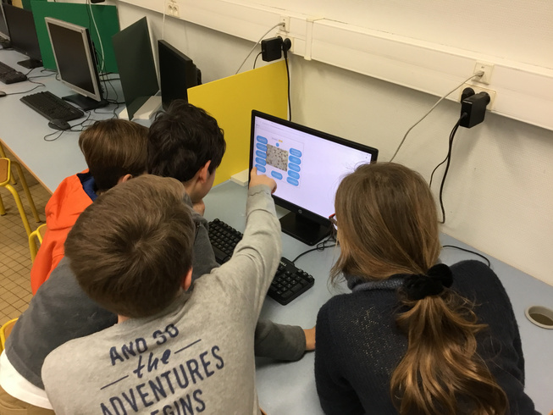
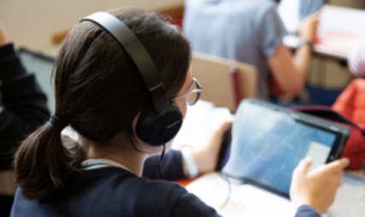


2
Des objectifs
Des actions
Éduquer à l’intelligence artificielle
  Cultiver chez l’élève le plaisir d'apprendre. ​
  Éduquer à l’esprit critique. ​
  Mobiliser les équipes autour de pratiques pédagogiques et éducatives innovantes et favoriser la créativité.
  Accompagner l'utilisation éthique et raisonnée de l'intelligence artificielle.
Enseignement flexible
Le Fab Lab de l’école
Et vos actions ?
Notes:
PHOTOS D'ILLUSTRATIONS POUR EXEMPLE
QR CODE FACTICE

Slide 9
3
Ose
UNE ÉCOLE
OUVERTE À TOUS QUI
:
Favoriser la participation, la coopération et la solidarité dans la vie
de l’établissement et du réseau afin que chacun contribue, de sa place,
au Bien Commun.
L'École Catholique repose sur l'engagement, l’investissement et la participation active de chacun au sein de la communauté et du réseau.
La coopération entre tous les acteurs, le développement d’espaces de dialogue et la prise d'initiatives permettent de construire une école où chacun trouve sa place et contribue au Bien Commun.​
“Il a voulu ainsi qu’il n’y ait pas de division dans le corps, mais que les différents membres aient tous le souci les uns des autres”
1ère Lettre de Saint Paul Apôtre aux Corinthiens

Slide 10
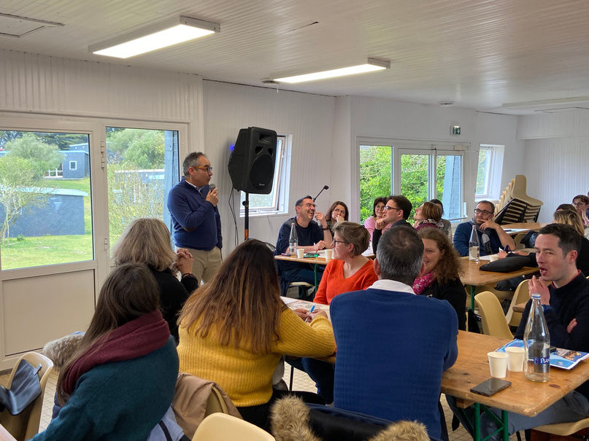
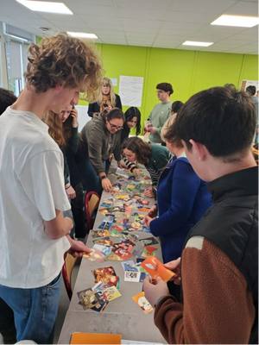
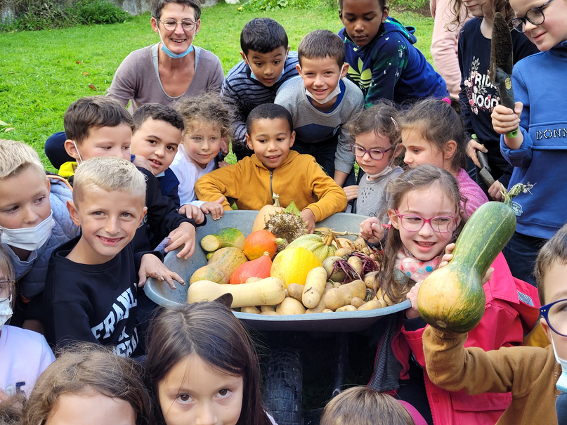

3
Des objectifs
Des actions
Des temps collectifs pour impliquer tous les acteurs
  Aménager des espaces et prévoir des temps favorisant le travail collaboratif​.
  Encourager et accompagner l’engagement de tous les acteurs de la communauté éducative​.
  Faire vivre l’intelligence collective au sein des communautés éducatives et des instances.
  Impliquer activement les élèves dans les décisions qui les concernent.​
Le CODIEL de l’EC29
Des dynamiques de solidarité
Et vos actions ?
Notes:
PHOTOS D'ILLUSTRATIONS POUR EXEMPLE
QR CODE FACTICE

Slide 11
4
Ose
UNE ÉCOLE
OUVERTE À TOUS QUI
:
Faire alliance avec les familles et prendre soin des relations humaines.
Les parents sont les premiers éducateurs de leurs enfants.
La mission de l’École Catholique est de créer une alliance éducative forte avec les familles, fondée sur la confiance et le dialogue. Cette collaboration est essentielle pour accompagner au mieux chaque enfant dans son parcours de vie.
“ Vous tous, enfin, vivez en parfait accord, dans la sympathie, l’amour fraternel, la compassion
et l’esprit d’humilité.”
1ère Lettre de Saint Pierre Apôtre

Slide 12
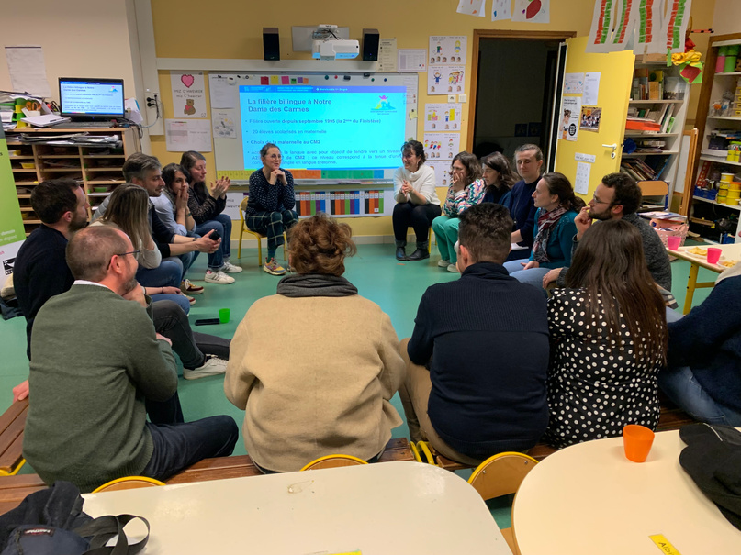
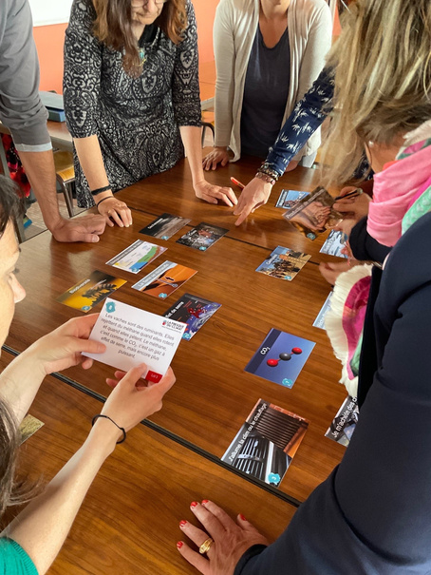
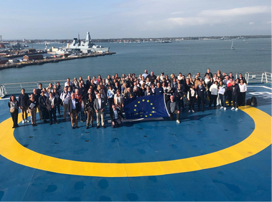

4
Des objectifs
Des actions
  Prendre soin de soi et des autres​.
  Prendre le temps de se connaître, de tisser des liens pour construire une relation de confiance.
  Entretenir un climat bienveillant où chacun se sent accueilli et respecté. ​
  Accompagner les familles dans leur parentalité et leur rôle éducatif en leur offrant écoute, soutien et ressources adaptées.
  S’appuyer sur une communication respectueuse et constructive pour favoriser dialogue et collaboration.
  Encourager chacun à être acteur du projet éducatif pour une réussite collective.​
Des soirées RPE de
l’APEL
rassemblent enseignants et parents
Les cafés-parents
Des moments de convivialité et de ressourcement
Et vos actions ?
Notes:
PHOTOS D'ILLUSTRATIONS POUR EXEMPLE
QR CODE FACTICE

Slide 13
5
Ose
UNE ÉCOLE
OUVERTE À TOUS QUI
:
Favoriser la rencontre avec Jésus-Christ et s’engager au service de l’Église, du territoire et de la société.
La proposition éducative spécifique des établissements permet d’annoncer l’Évangile
à tous, de vivre et de célébrer la foi catholique tout en respectant la liberté de chacun.​
Les établissements favorisent ainsi l’épanouissement humain et spirituel des personnes.​
Chacun est invité à contribuer au développement et au rayonnement du territoire et à participer à la construction d’une société juste et harmonieuse.​
“Confiance, lève-toi ; Il t’appelle ! ”
Évangile selon Saint Marc

Slide 14
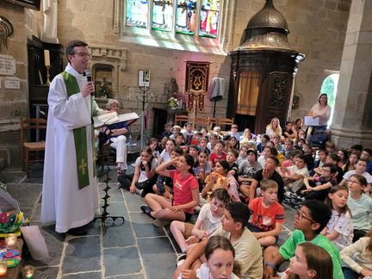
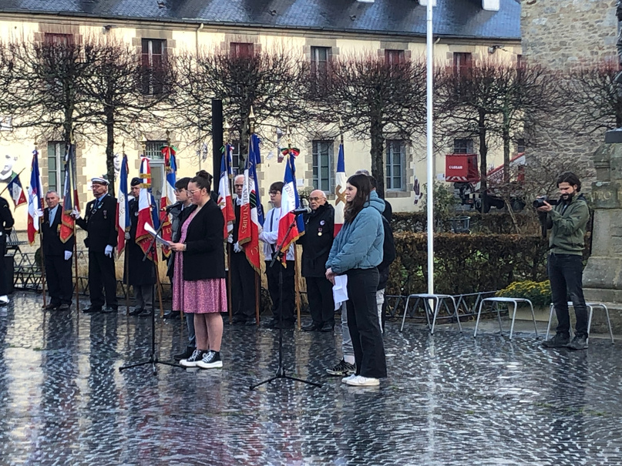
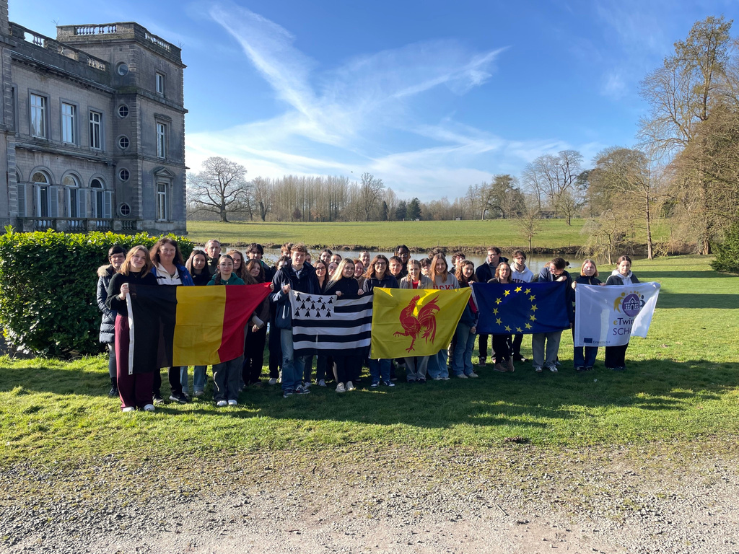

5
Des objectifs
Des actions
  Affermir notre caractère propre : mettre en œuvre l’annonce de l’Évangile auprès de tous, célébrer ensemble et permettre à ceux qui le souhaitent d’emprunter un chemin de foi.
  Proposer des actions qui favorisent la fraternité.
  Renforcer les liens avec les paroisses.​
  Poursuivre un dialogue constructif et une collaboration avec les collectivités territoriales, les partenaires, les associations.
  Soutenir la transmission de la langue et de la culture bretonnes.
  Veiller à ce que chacun puisse témoigner, s’engager et servir.
Des rassemblements et des célébrations
Mémoire
& citoyenneté
La semaine Langue et Culture bretonnes
Et vos actions ?
Notes:
PHOTOS D'ILLUSTRATIONS POUR EXEMPLE
QR CODE FACTICE

Slide 15
6
Ose
UNE ÉCOLE OUVERTE À L’INTERNATIONAL QUI
:
Former des jeunes capables de relever
les défis sociétaux et environnementaux.
Dans un monde confronté à d'importants défis environnementaux et sociétaux,
les jeunes sont de plus en plus conscients des enjeux qui les attendent.
La recherche du Bien Commun et l'engagement dans une écologie intégrale sont des chemins pour donner espérance en l'avenir.
“Vous qui aspirez à un avenir grand et beau, vous êtes capable d'entendre le cri de la terre et le cri des pauvres, vous êtes capables d'entendre avec un coeur généreux et de répondre à ces défis "
Laudato si, Pape François

Slide 16
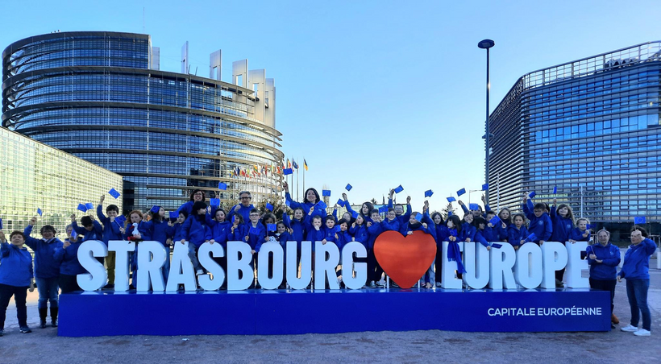
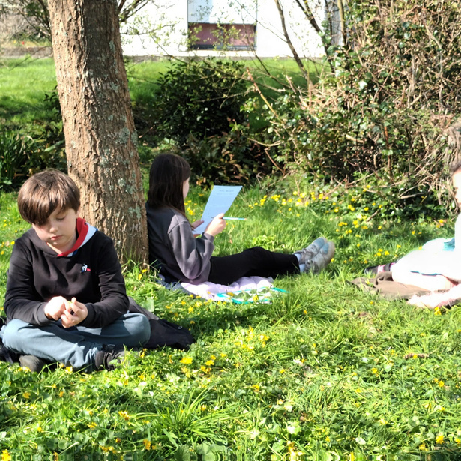
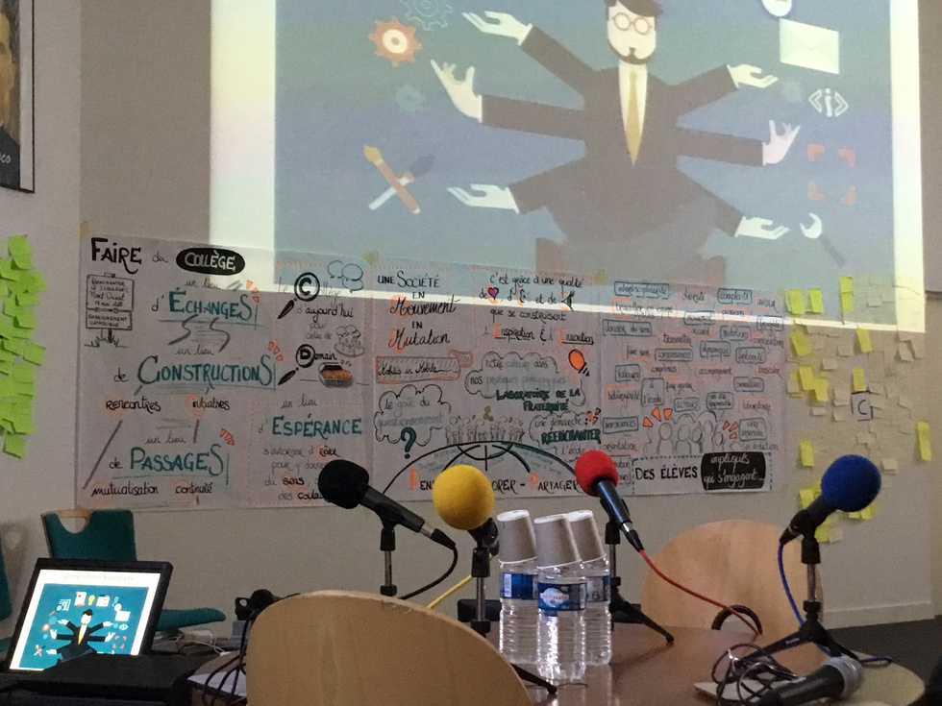


6
Des objectifs
Des actions
  Prendre soin de la nature et de la relation aux autres dans le respect de la dignité humaine.
  Donner à la nature une place dans les enseignements, les actions et les espaces de vie.
  Faire des établissements des espaces innovants répondant aux défis sociétaux et environnementaux.
  Permettre à chaque jeune d'agir en citoyen responsable.
  S'engager à ce que chaque jeune puisse prendre part à des actions d'ouverture à l'Europe et à l'international.
Des mobilités Erasmus pour
les élèves et
les enseignants
Faire classe
dehors
La webradio pour éduquer à la citoyenneté
Et vos actions ?
Notes:
PHOTOS D'ILLUSTRATIONS POUR EXEMPLE
QR CODE FACTICE

